Slide 1
Résultats du sondage Les entreprises namuroises & l’exportation

Slide 2
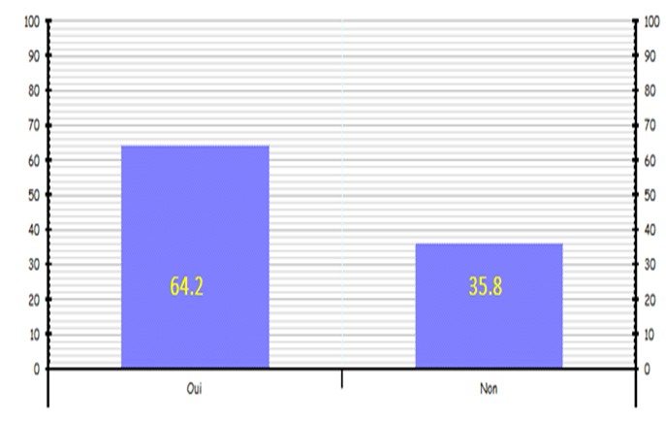
Les entreprises exportatrices sont majoritaires
Si on ajoute les entreprises qui souhaitent exporter, on atteint 76 % …

Slide 3
Le profil des entreprises exportatrices

Slide 4
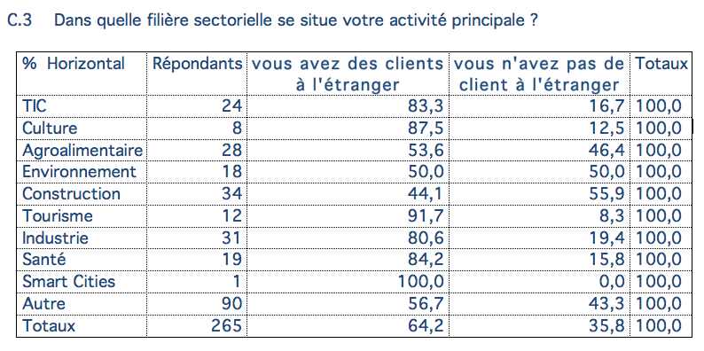

Slide 6
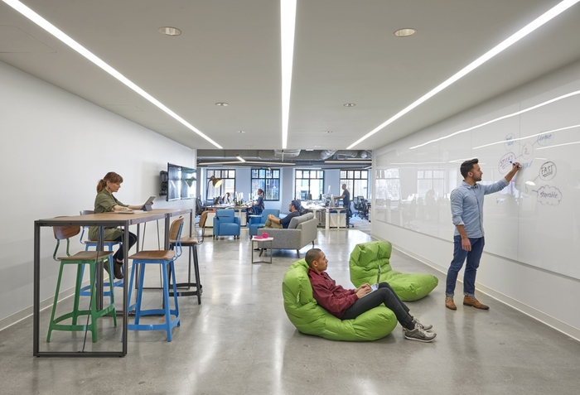

Slide 7
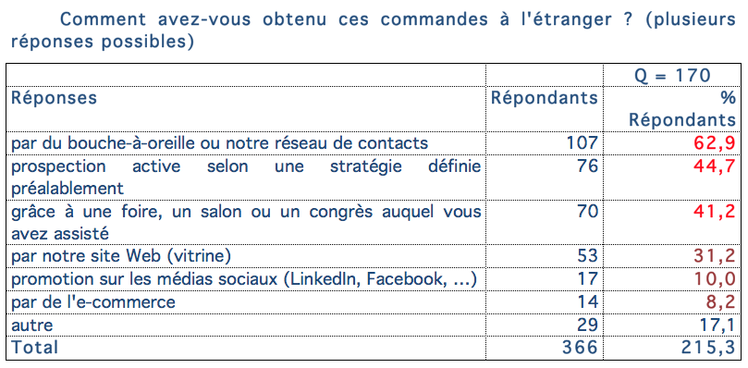

Slide 8
Le chiffre d’affaires à l’exportation

Slide 9
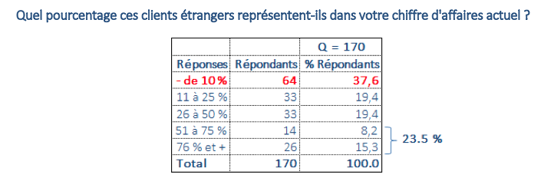

Slide 12
Les destinations d’affaires

Slide 13
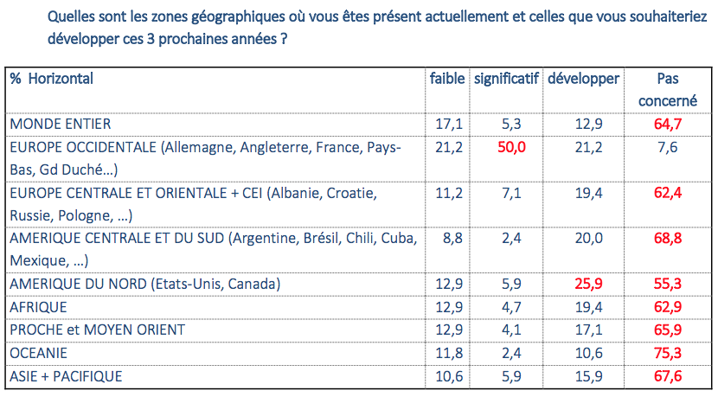
Quel

Slide 14
Quel

Slide 15
Les besoins et attentes des entreprises

Slide 16
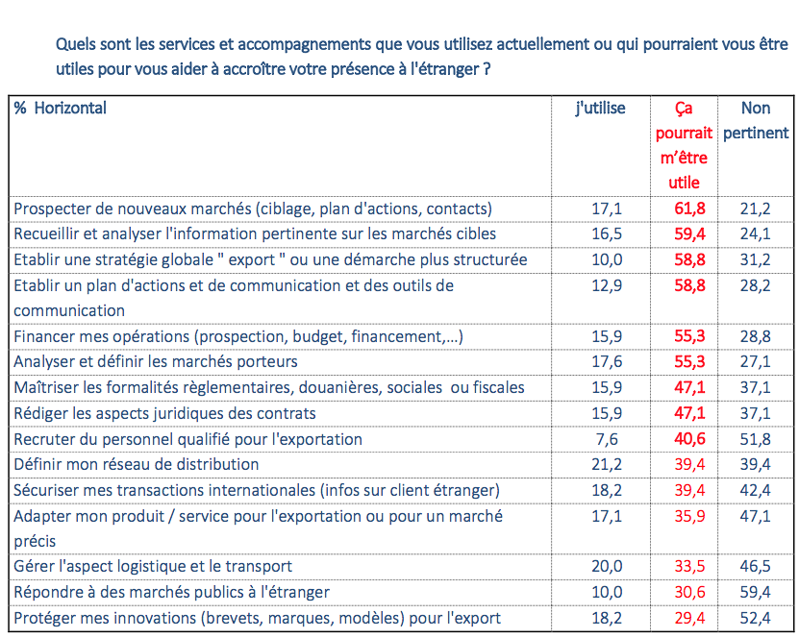
Quel

Slide 17
Les freins des entreprises non exportatrices

Slide 18
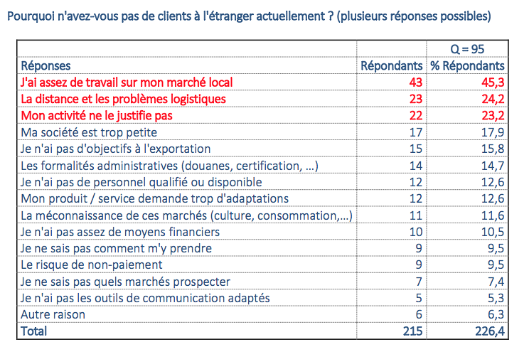

Slide 19
Les motivations des entreprises non exportatrices

Slide 20
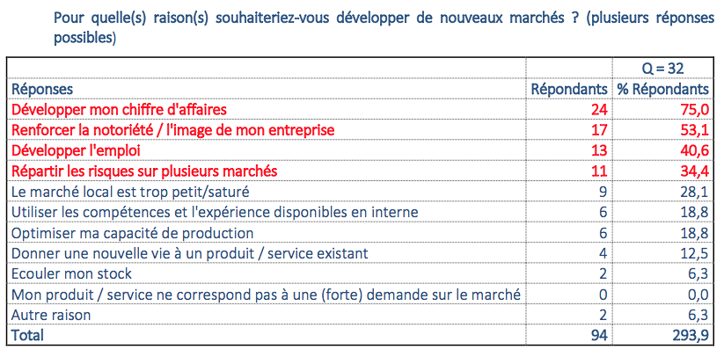

Slide 21
Les destinations privilégiées
par les entreprises non exportatrices

Slide 22
